Slide 1
استصلاح الاراضي الملحية Reclamation of saline soils

Slide 2
استصلاح الاراضي الملحية
برنامج استصلاح الاراضي الملحية
اهداف استصلاح الأراضي الملحية
تنفيذ برنامج استصلاح الاراضي الملحية
١- المرحلة الأولى: -
المسوحات والتحريات الحقلية والمختبرية

Slide 3
مقدمة
لقد وضحت مشكلة الملوحة وأثرها على الانتاج الزراعي على المستوى القطري والعالمي ولقد تبين ان الترب الملحية Saline soils التي تعتبر أحد مجاميع الترب المتأثرة بالملوحة salt-affected soils تعاني بالدرجة الاساسية من مشكلة ارتفاع تركيز الأملاح الذائبة فيها، وتوصف حسب التصنيف الاميركي ( Richards 1954) بانها الترب التي تتصف بتوصيل كهربائي لمستخلص العجينة المشبعة أكثر من 4 ديسي سيمنز / م وبدرجة تفاعل (الاس الهيدروجيني) قريبة من التعادل وأقل من (٨.٥) والنسبة المئوية للصوديوم المتبادل أقل من ١٥ وتعاني المحاصيل الزراعية المزروعة في هذه الاراضي من ارتفاع الضغط الأزموزي الذي يؤثر على نمو وانتاجية المحاصيل الزراعية كثيراً. لذلك تعتبر هذه الترب غير خصبة وذات انتاجية واطئة وتحتاج الى الاستصلاح لغرض رفع انتاجيتها. ويعتبر الهدف الرئيسي في عملية الاستصلاح هو خفض ملوحة التربة وخاصة

Slide 4
في طبقة الجذور الى الحد الذي يسمح بنمو المحاصيل الزراعية بشكل مناسب وذلك بوجود شبكات البزل الفعالة.
ويعتبر موضوع استصلاح الأراضي الملحية اكثر مجالات الاستصلاح تطبيقاً في العالم وذلك لأتساع مساحة هذه الأراضي على سطح الكرة الارضية. ولقد تجمعت في الوقت الحاضر معلومات وبيانات كثيرة حول هذا الموضوع نتيجة الخبرة العملية والنظرية في مجال استصلاح الأراضي الملحية في العالم. ويتم استصلاح الأراضي الملحية وفق برنامج هندسي - زراعي يتضمن عدد من الخطوات المتسلسلة والمنسقة والتي يؤدي تنفيذها الى تحقيق استصلاح متكامل وناجح (Elgabaly 1970, Kovda 1973).

Slide 5
برنامج استصلاح الاراضي الملحية
يطلق على مجمل الفعاليات الهندسية - الزراعية المستخدمة في عملية استصلاح الترب الملحية ببرنامج استصلاح الاراضي الملحية، ويتضمن البرنامج عدد من الاعمال والفعاليات المبرمجة والمنسقة التي تهدف الى خفض مستوى الملوحة الى الحد الذي يسمح بنمو النبات والسيطرة على مستوى الماء الارضي عند عمق معين وضمن العمق الحرج وبالتالي تحويل الاراضي الملحية الى أراضي ذات انتاجية عالية .
ويتضمن برنامج استصلاح الاراضي الملحية كذلك تحقيق أهداف معينة خاصة بمستقبل هذه الاراضي، لذلك يتوجب على القائم بمهمة تنفيذ البرنامج أن يحدد هذه الاهداف قبل المباشرة بتنفيذ اي اعمال أو فعاليات استصلاحيه.

Slide 6
اهداف استصلاح الأراضي الملحية
1- تخفيض مستوى الملوحة في طبقات أو أفاق مقد التربة الى الحد الذي يسمح بزراعة المحاصيل الزراعية بشكل جيد وكذلك أعذاب) تحلية( الطبقة السطحية للماء الأرضي على الأمد البعيد.
2- تخفيض مستوى الماء الأرضي الى العمق المطلوب وحسب ظروف المنطقة بهدف تقليل أو منع مساهمة الماء الأرضي في عملية التملح وكذلك الحفاظ على مستوى الماء الأرضي ضمن هذا العمق.
3- تخفيض مستوى الصوديوم المتبادل الى حدود معينة وكذلك معادلة كاربونات الصوديوم أن وجدت في التربة، ويحمل هذا الهدف خصوصية معينة في استصلاح الترب الصودية والملحية – الصودية وترب السولونيتس.

Slide 7
4- رفع المستوى الخصوبي للترب المستصلحة ومن جميع الوجوه ويشمل ذلك أتخاذ جميع الإجراءات التي تهدف الى تحسين الصفات الكيميائية والفيزيائية والبيولوجية للتربة وكذلك توفير العناصر الغذائية للنبات.
5- اتخاذ كافة الإجراءات للحفاظ على التوازن الملحي للترب المستصلحة ومنع ردة الملوحة (Resalinization) فيها.

Slide 8
تنفيذ برنامج استصلاح الاراضي الملحية
ويتم تنفيذ برنامج الاستصلاح حسب المراحل التالية:
١- المرحلة الأولى: -
المسوحات والتحريات الحقلية والمختبرية
وتضم هذه المرحلة جمع وتحليل البيانات التالية:
1- الوصف العام للمشروع وموقعه ، ويشمل تحديد موقع أراضي المشروع المراد استصلاحها على الخارطة، ووصف المشروع على الطبيعة من ناحية بعده وقربه من أقرب مدينة وكذلك وصف طرق النقل المتوفرة القريبة من المشروع، إضافة إلى ذلك يجب وصف معالم الرئيسية الأخرى القريبة من الموقع مثل المنخفضات والمرتفعات وشبكات البزل الرئيسية المجاورة ومصباتها والآبار ومصادر المياه الأخرى المتوفرة القريبة من المشروع، كما يبين بعد المشروع من البحر ان وجد ومدى ارتفاعه عن سطح البحر.

Slide 9
ومن الضروري أيضاً تبيان ما يحيط المشروع من انشاءات ومشاريع زراعية مجاورة، أن لهذه المعلومات أهمية كبيرة في تقرير كثير من القرارات ذات العلاقة بالاستصلاح ومستقبل المشروع.
٢- الظروف المناخية :- من البيانات المهمة التي تخدم عملية الاستصلاح هي البيانات المتعلقة بالظروف المناخية في المنطقة التي يقع فيها المشروع، ويمكن الاستعانة بأقرب محطة انواء جوية للحصول على مثل هذه البيانات التي تشمل درجات الحرارة وكمية الامطار الساقطة وسرعة التبخر من السطح الحر وسطح التربة وسرعة الريح وغير ذلك من البيانات المناخية على مدار السنة ولسنوات عديدة سابقة ان امكن. حيث يستفاد من هذه البيانات في تحديد أفضل وقت للغسل وكذلك في معرفة مدى مساهمة الامطار الساقطة في عملية الغسل. كما ان كثير

Slide 10
من الحسابات المتعلقة بتقدير مقنن الغسل والاستهلاك المائي تعتمد على توفر البيانات المناخية.
3- الظروف السكانية :- نقصد بذلك كثافة السكان بالمنطقة المحيطة بالمشروع والاعمال والحرف الاساسية لهم وهل لها صلة بالزراعة ام لا، وكذلك تحديد مدى توفر الايادي العاملة في هذه المنطقة
4- الظروف الجيومرفولوجية:- انحدار الأرض من المعلومات والبيانات المفيدة في تنفيذ عمليات الاستصلاح هي تلك التي لها علاقة بهيئة وتكوين الارض في المنطقة التي يقع فيها المشروع لذلك يتطلب جمع المعلومات الكافية حول نشوء وتطور هيئة الارض واجزاءها الرئيسية وكشف طبيعة وتوزيع الترسبات في المنطقة وعمقها. حيث قد يساعد ذلك الفاحص في معرفة أسباب هذا التوزيع والذي يلعب دورا في تصاميم شبكات الري والبزل, وعلى الفاحص ان يسجل ملاحظاته حول درجة انحدار أرض المشروع واتجاه هذا الانحدار، وان يصف بالتفصيل المنخفضات والمستنقعات القريبة من المشروع والتي يمكن ان تصلح كمصب عام لشبكة المبازل المنوي تصميمها الأراضي المشروع.

Slide 11
5- الظروف الهيدرولوجية :- عمق ونوعية وتذبذب مستوى الماء الأرضي) الجوفي ( من الأمور التي يجب أن يسجلها الفاحص. البيانات ذات العلاقة بالماء الأرضي )الجوفي (في أراضي المشروع، حيث أن المستوى الماء الأرضي ونوعيته أهمية كبيرة في تقرير مدى مساهمة الماء الأرضي في عملية التملح الجارية وكذلك تحديد الاجراءات اللازمة للاستصلاح بالنسبة لنوعية المياه الأرضية فبالإضافة إلى قياس ملوحتها يجب اجراء قياسات وتقديرات اضافية أخرى لعينات مختارة من المياه الأرضية مثال ذلك قيمة الأس الهيدروجيني وتراكيز الكاتيونات الرئيسية - الكالسيوم والمغنسيوم والصوديوم والانيونات السالبة الرئيسية كالكربونات والبيكاربونات والكبريتات والكلوريدات، ومن الضروري أيضاً تسجيل المعلومات

Slide 12
والبيانات الخاصة بديناميكية وتذبذب مستوى الماء الارضي، حيث لهذه المعلومات أهمية خاصة في تصاميم شبكات البزل والاستصلاح حيث كما هو معلوم أن مستوى الماء الأرضي غير ثابت ويتغير مع الوقت وجزء من تذبذب مستوى الماء الأرضي يرتبط بتغيرات موسمية تتصل بالمناخ على مدار فصول السنة وعمليات الري الجارية، والجزء الآخر من تذبذب الماء الأرضي يكون طويل الأمد أي خلال عدد من السنين ومثل هذه التغيرات تتصل بالظروف الطبوغرافية والهيدرولوجية السائدة بالمنطقة، لذلك يتطلب الأمر رصد ومتابعة تذبذب مستوى الماء الأرضي وملوحته، ولتحقيق ذلك يجب حفر عدد من الآبار لمراقبه مستوى الماء الأرضي ويجب توزيع هذه الآبار في أراضي المشروع لتكون شبكة تغطي جميع أراضي المشروع على أن تكون خطوة آبار المراقبة موازية أو مائلة على أتجاه مسار المياه الأرضية .

Slide 13
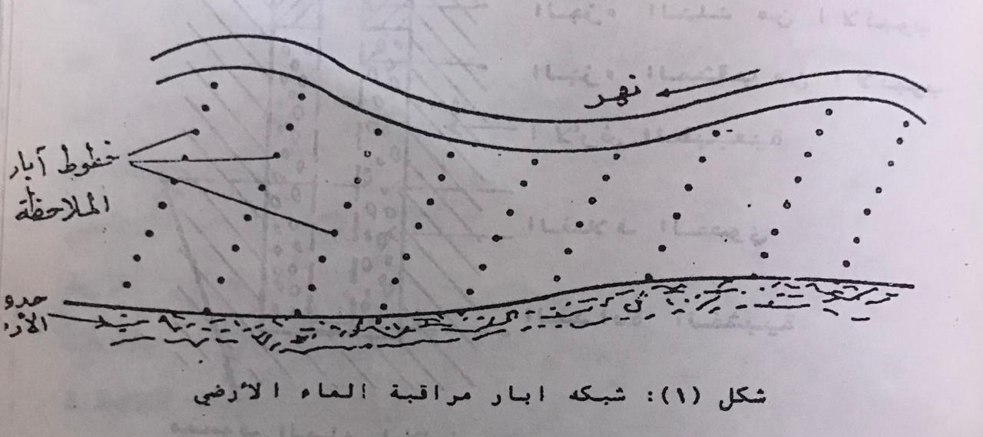

Slide 14
ويعتمد عدد آباد العراقية على مساحة المنطقة المراد استصلاحها وطبيعة اراضيها، وبشكل عام يمكن أن يتراوح البعد بين بئر مراقبة وآخر من 50-100م اعتماداً على أبعاد المنطقة المراد دراستها وكذلك على مدى استواءها وظروفها الهيدرولوجية ونوعية الاستغلال، ويحدد عمق بئر المراقبة الفارق التذبذبي في مستوى الماء الأرضي بحيث يشمل اي منسوب أو مستوى للماء الأرضي على مدار السنة،
في الشكل (۲) نموذج مبسط لبئر مراقبة وتنظم البيانات التي تم الحصول عليها لعمل خارطة كنتورية لمستوى الماء الأرضي ، أن مثل هذه المعلومات لها فائدة في تقرير كفاءة البزل الطبيعي في المنطقة.

Slide 15
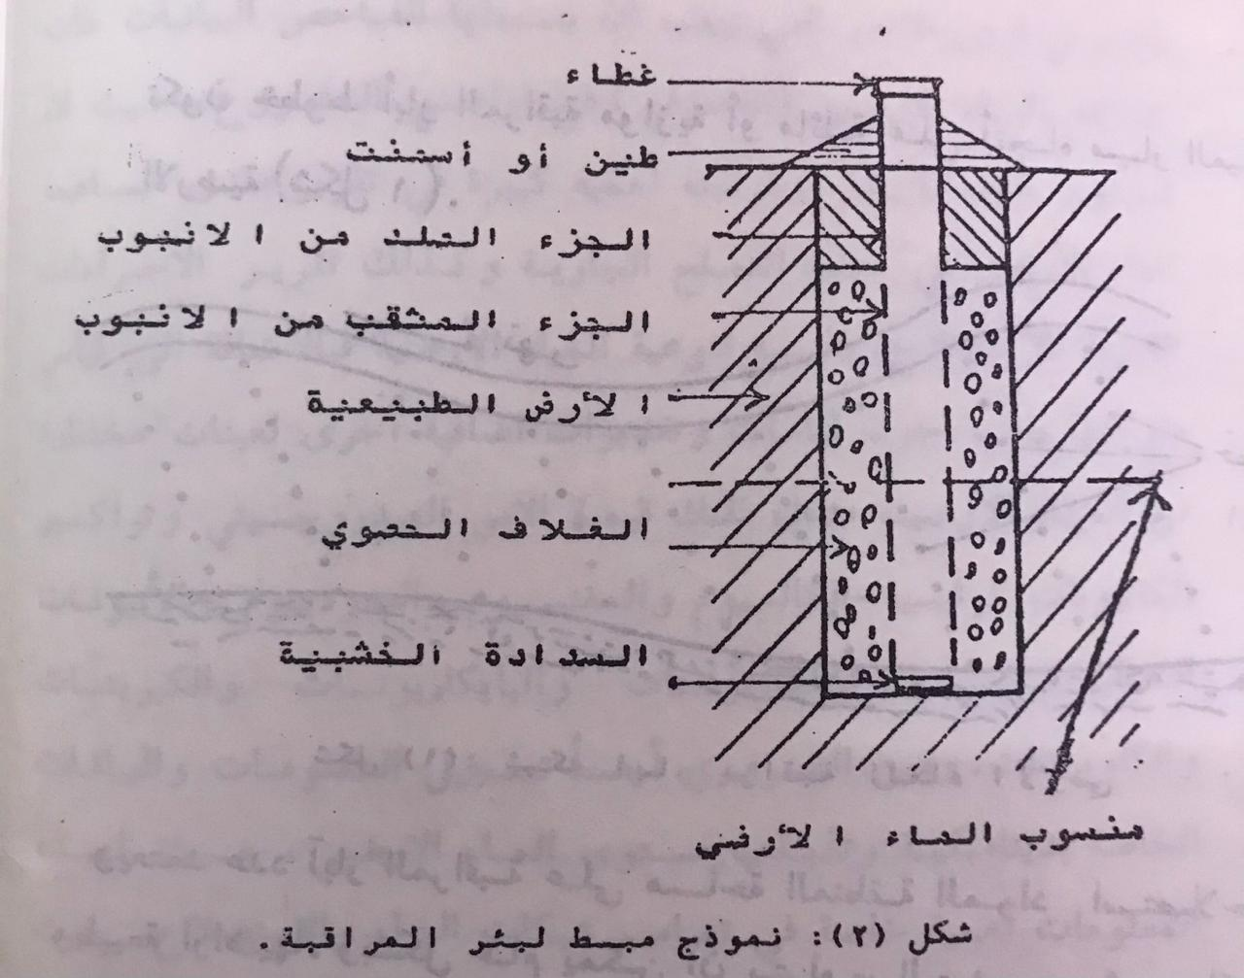

Slide 16
6 - الظروف الطوبوغرافية:- من الخرائط الاساسية التي يجب تهيئتها لعملية الاستصلاح هي الخارطة الطوبوغرافية لتبين مدى استواء سطح التربة وذلك بأجراء مسح طوبغرافي تفصيلي لأراضي المشروع وتثبيت الخطوط الكنتورية لها. أن توزيع الملوحة أفقياً وعمودياً مرتبط بدرجة كبيره بالظروف الطوبغرافية للمنطقة. لذلك فان الربط بين خارطة الملوحة والخارطة الكنتورية سيساعد الفاحص على معرفة دور الطوبغرافيه في عملية التملح الجارية في المنطقة. وكذلك ان المعلومات التي نستخلص من الخارطة الطوبغرافية ستفيد الفاحص والمشرف على الاستصلاح في تقرير أعمال التعديل والتسوية اللازمة التي تشمل اعمال القطع والمليء والكميات الترابية المنقولة والكلف المتعلقة بذلك والوقت اللازم لإنجاز ذلك. كما تفيد الخارطة الكنتورية كثيراً في تصاميم شبكات الري والبزل.

Slide 17
7- الغطاء النباتي :- للبيانات ذات العلاقة بالغطاء النباتي الطبيعي في اراضي المشروع أهمية خاصة في تقرير طبيعة الأرض ونوع المشكلة التي تحد من استغلالها. وعلى الفاحص أن يعطي هذا الموضوع أهمية كبيرة، فهناك علاقة وثيقة بين الغطاء النباتي السائد وحالة التربة وخاصة ما يتعلق بمشكلة ملوحة التربة حيث توجد علاقة دائميه بين المجموعات النباتية السائدة في المنطقة وملوحة التربة وعمق الماء الارضي. ويمكن استخدام النبات الطبيعي كدالة (كمؤشر ) للملوحة، حيث ان وجود عدد من الانواع النباتية السائدة في وقت واحد لم يأت عن طريق الصدقة وإنما بسبب الظروف السائدة لفترة زمنية طويلة، فوجود مجموعة النباتات من نوع الهالوفايت Halophytesكالطرفاء Tamaris والعاقول Alhagi والنبات الملحي Salsola تشير إلى وجود مستويات ملحية عالية ومتباينة في التربة .

Slide 18
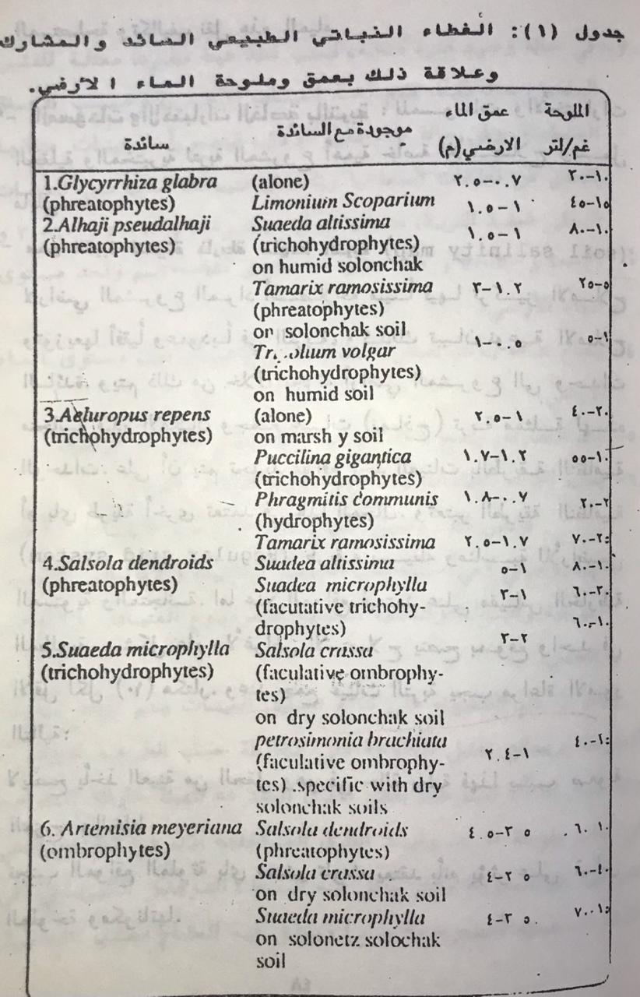

Slide 19
اما بالنسبة للأراضي المستغلة زراعياً فيجب على الفاحص أن يسجل نوع المحاصيل الزراعية وحالة نموها وما يظهر عليها من علامات النقص وتأثير الملوحة أن وجد ويمكن تهيئة خارطة يطلق عليها خارطة ظروف نمو المحاصيل الزراعية (Crop growth Conditions map) التي توضح نمو المحاصيل الزراعية ومساحة الأراضي التي تشغلها ودرجة نموها.
8- مصادر المياه وحالة الري:- على الفاحص أن يجري مسحاً تفصيلياً لمصادر المياه القريبة من المشروع وان يصف هذه المصادر تفصيلياً وتبيان فيما اذا كانت أنهاراً أو جداولاً أو عيوناً أو اباراً أو قناة معينة ويجب تبيان مدى توفر المياه في هذه المصادر ومدى بعدها عن أراضي المشروع ومدى أمكانية الحصول على حصة مائية مستقبلاً لسد الاحتياجات المائية لأغراض الغسل والزراعة في الأراضي المستصلحة وتكاليف نقل هذه المياه.

Slide 20
9- المسوحات والاختبارات الخاصة بالتربة :- للمسوحات والاختبارات الحقلية والمختبرية لتربة المشروع أهمية خاصة للاستصلاح وتشمل ما يلي:-
أ- مسح التربة لتهيئة خارطة ملوحة التربة soil salinity map :- لأراضي المشروع المراد استصلاحه مبيناً فيها تركيز الاملاح وتوزيعها أفقياً وعمودياً في التربة، وكذلك تبيان نوعية الاملاح السائدة. ويتم ذلك من خلال تجزئة أراضي المشروع الى وحدات متجانسة قدر الامكان وجمع عينات (نماذج ) تربة ممثلة لهذه الوحدات. على أن يتم تحديد مواقع أخذ العينات بالطريقة النظامية أو باي طريقة أخرى تعتمد في هذا المجال. وتعتبر الطريقة النظامية طريقة بسيطة ومناسبة للأراضي Regular grid system( المستوية والمتجانسة. اما عدد المواقع فيعتمد على مقياس الخارطة المطلوبة، وبشكل عام ولأغراض الاستصلاح ينصح بموقع واحد في الأقل لكل (۱۰) هكتار.
وعند جمع عينات التربة يجب مراعاة الامور التالية : -

Slide 21
1- لا ينصح بأخذ العينة من الحقل وهو في حالة رطبة فهذا يسبب صعوبة المزج والخلط..
2- تجنب المواقع الملوثة باي مصدر تلوث يعتقد بأنه يؤثر على قياس الملوحة ومكوناتها.
3- في حالة وجود قشرة ملحية، فيجب أخذ عينة منفردة ممثلة للقشرة الملحية، بعد ذلك يتم أخذ العينات الأخرى وحسب الأفاق المشخصة، وفي حالة عدم تغيير الأفاق، فينصح بأخذ عينات متقاربة بالعمق من الطبقات السطحية وبأعماق متباعدة نسبياً من الطبقات السفلى لمقد التربة، مثال ذلك 0-10 و10-20 و20-30 30-50 و50-70 و70-100 و100-150 و150-200 سم ولحد الماء الأرضي.
4- ينصح عادة يأخذ بعض العينات من الأعماق دون مستوى الماء الارضي.
5- عند المقارنة، ينصح بأخذ العينات خلال نفس الفترات الزمنية.
6- يجب اجراء القياسات والتحاليل التالية لعينات التربة:- قياس التوصيل الكهربائي ودرجة التفاعل الآس الهيدروجيني) في مستخلص العجينة المشبعة والأيونات الرئيسية الموجبة والسالبة

Slide 22
والنسبة المؤية للصوديوم المتبادل والكلس والجبس .
وبعد أن يتم الحصول على نتائج تحليل العينات يتم تهيئة خارطة للملوحة، ويمكن تمثيل الملوجة على الخارطة حسب الطريقة المناسبة وابسط الطرق المستخدمة الآن هي الطريقة التي يعبر فيها عن الملوحة بكسر يمثل فيه البسط التوصيل الكهربائي في الطبقة السطحية (0 - 30 سم) ويمثل فيه المقام معدل التوصيل الكهربائي في بقية المقد، وفي هذا المجال يمكن تحديد أربعة حالات للملوحة وبالشكل التالي:-
1- مقد متملح بشكل كلي
2- الطبقة السطحية متملحه والطبقة تحت السطحية غير متملحه.
3- الطبقة السطحية غير متملحه والطبقة تحت السطحية متملحه ...
4- مقد غير متملح .
اما من ناحية مستويات الملوحة salinity classes فقد اقترحت المستويات التالية التي يمكن استعمالها في خرائط الملوحة

Slide 24
ان تهيئة خارطة الملوحة للمشروع المراد استصلاحه تعتبر ضرورية جداً ، حيث يستفاد من هذه الخارطة في الحسابات اللاحقة كثيراً، وكذلك في تحديد المواقع و المساحة الواجب استصلاحها وان حدود وحدات الملوحة المختلفة في الخارطة تتحدد بناء على تحاليل الملوحة وكذلك الملامح الطوبغرافيه .ويجعل معرفة نوع الاملاح السائدة في التركيب النوعي للأملاح أهمية خاصة في غسل واستصلاح الترب الملحية، حيث تعتمد طريقة الغسل وموعد الغسل ومدى حاجة التربة إلى المصلحات الكيميائية على نوع الاملاح السائدة في التربة ويتم معرفة نوع الاملاح السائدة من خلال الارتباط النظري للأيونات التي يتم تقديرها في مستخلص العجينة المشبعة . وتأتي فكرة الارتباط النظري للأيونات على قابلية الذوبان للأملاح السائدة في الترب الملحية حيث يفترض ان الملح الذي يترسب اولا هو الملح الاقل ذوبانا من بين الاملاح الاخرى. وعند اجراء الارتباط النظري يجب التأكد من مجموع الكاتيونات يساوي مجموع الانيونات المقاسة بالملي مكافئ لتر، وبعد التأكد من ذلك يتم توزيع الأيونات على الاملاح الرئيسية المحتمل تواجدها حسب التسلسل التالي:-

Slide 26
ويقصد بذلك وكمثال أن الكاربونات الذائبة ان وجدت بتركيز معين توزع للارتباط على النحو التالي : أولا مع الكالسيوم لتكوين كاربونات الكالسيوم والمتبقي منها مع المغنيسيوم لتكوين كاربونات المغنسيوم، وفي حالة تبقي جزء منها فيرتبط بالصوديوم لتكوين كاربونات الصوديوم ,وهكذا بالنسبة الى الكلوريدات على ان يتم طرح كمية الكالسيوم مثلا التي ترتبط مع الكاربونات من كمية الكالسيوم الاصلية .وهكذا بالنسبة للأيونات الأخرى. بالاضافة الى ذلك يتم حساب بعض القيم التي تعتبر مؤشرات تخدم عملية الاستصلاح مثال ذلك نسبة الكلوريدات : الكبريتات لكشف اتجاه عملية التملح في التربة وكذلك نسبة امتزاز الصوديوم (SAR) لكشف أتجاه القلوية (الصودية) في التربة المدروسة. ولغرض تبيان توزيع الملوحة والايونات المكونة لها خلال مقد التربة يعبر عن ذلك بياناً أو ما يسمى بـ (Block Diagram) وكما موضح في الشكل التالي وكمثال على ذلك (شكل (٤)

Slide 27
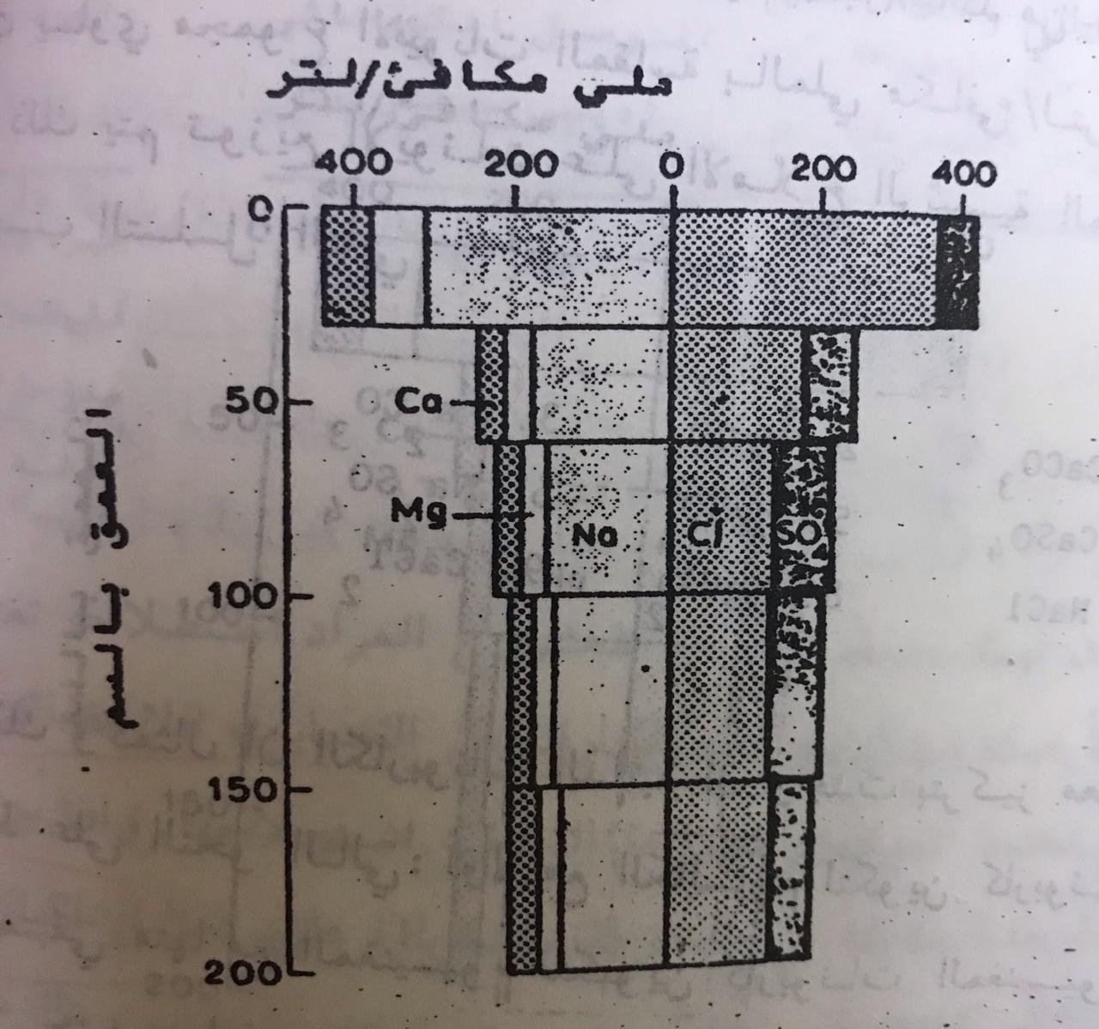
شكل (4) توزيع الايونات الموجبة والايونات السالبة مع العمق في مقد تربة ملحية في وسط العراق.

Slide 28
ب- تركيب (بناء) ونفاذية مختلف افاق (طبقات) مقد التربة :
من الامور التي تلعب دورا في تقرير نجاح عمليات الغسل والاستصلاح هي تركيب ونفاذية مختلف الافاق والطبقات في مقد التربة، حيث تعتمد سرعة وحركة ماء الغسل والاملاح على تركيب ونفاذية طبقات التربة، لذلك يستوجب قياس النفاذية حقلياً ومختبرياً و لمختلف الطبقات وكذلك قياس غيض التربة حقلياً وفي حاله اكتشاف طبقة قليلة النفاذية أو صماء فيجب التوصية بأجراء الحراثة اللازمة العميقة أو المتعامدة ) وذلك بهدف تكسيرها وتسهيل حركة الماء وغسل الاملاح من مقد التربة. أضافة الى ذلك فإن معرفة قيم النفاذية لمختلف طبقات المقد مهمة جدا في حسابات وتصاميم شبكة المبازل. لذلك فان معرفة بعض القيم ذات العلاقة بالخصائص الفيزيائية والمائية للتربة تخدم عملية الغسل.

